Slide 1






GIÁO ÁN KHÁM PHÁ XÃ HỘI
Đề tài: “ CẢNH GIÁC VỚI NGƯỜI LẠ"
Đối tượng: Trẻ MG ( 4 - 5 Tuổi B2)

Slide 2
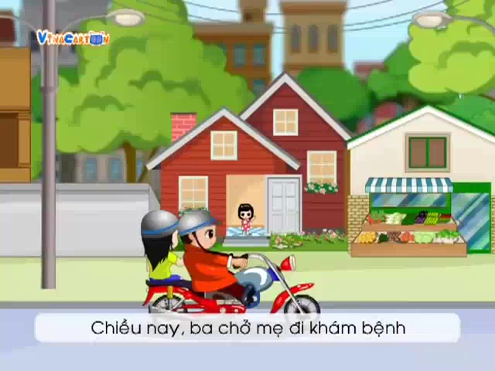

Slide 3
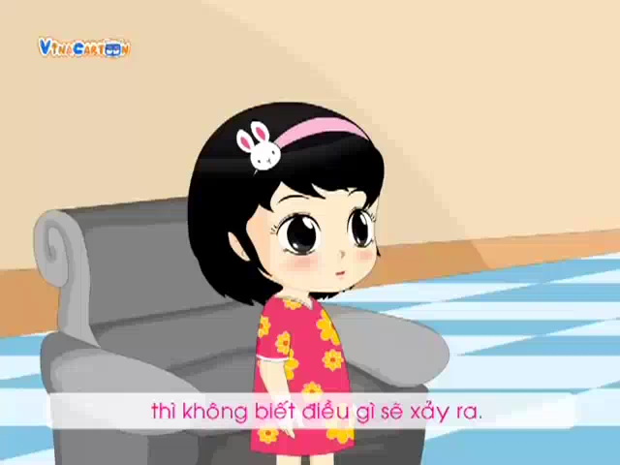

Slide 4
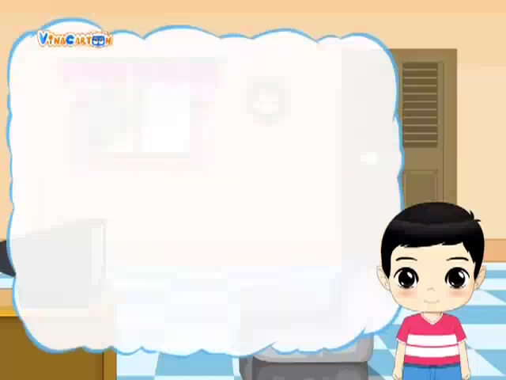

Slide 5
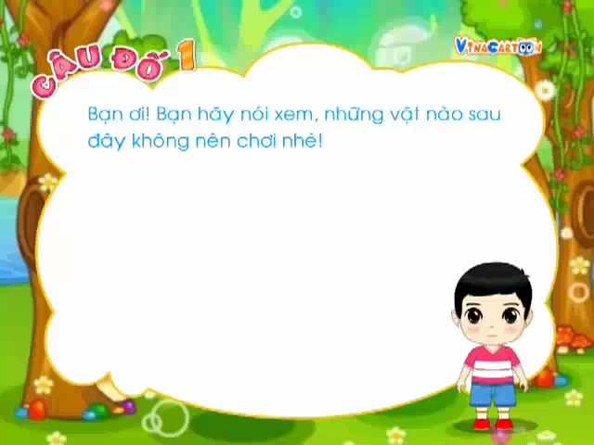

Slide 6
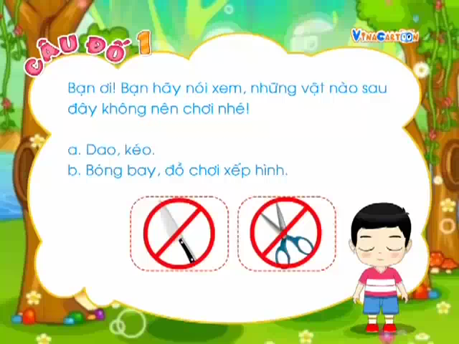

Slide 7
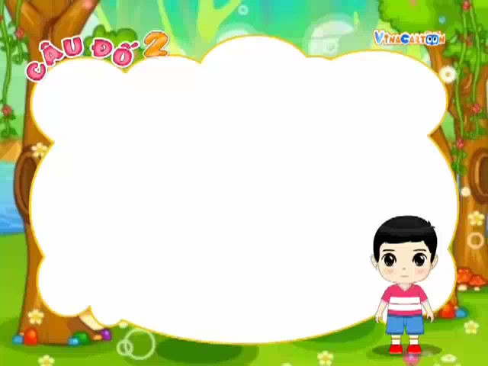

Slide 8
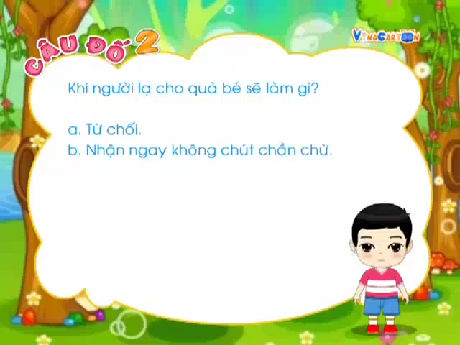

Slide 9
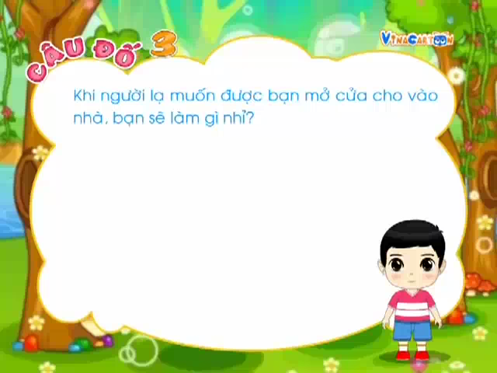

Slide 10


